Slide 1
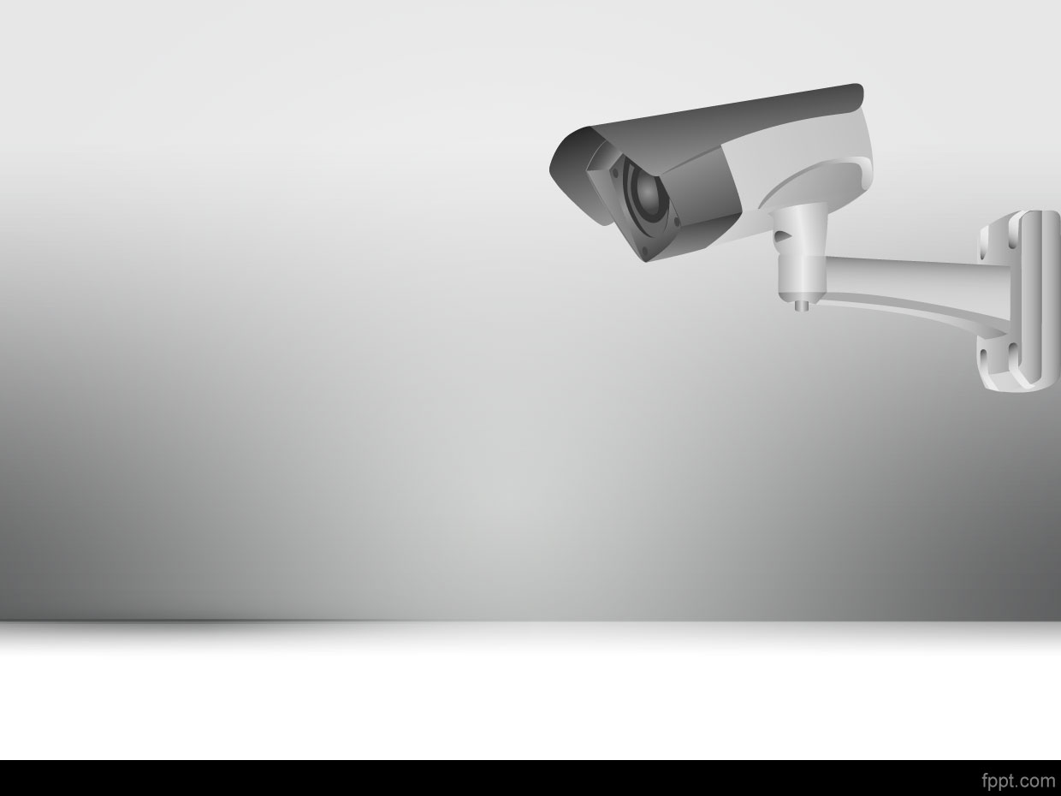
In-store Heatmap System
Your company information

Slide 2
Agenda

Slide 3
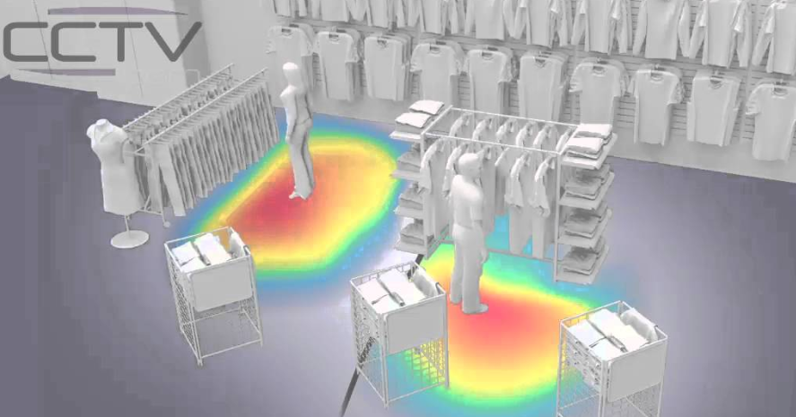
1. What is Heatmap ?
Heatmap is a graphical representation of data where the individual values contained in a matrix are represented as colors.

Slide 4
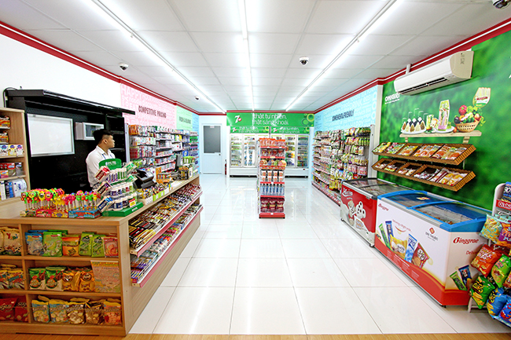
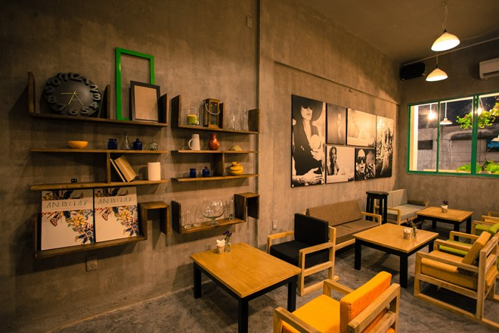
2. Implement Place
Shop or Store have under 500m² and have a place to setup security camera

Slide 5

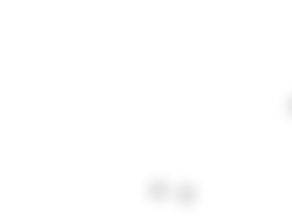
Heatmap Algorithm
Use the dot to draw image while background
Notes:
Heatmap là gì ?
Tại sao dùng heatmap trong các cửa hàng bán lẻ và dựa vào dữ liệu nào để vẽ lên ?
Đang sử dụng không gian 2D hay 3D ? Có chỉnh xác không ? Có tin tưởng được hay không ?
Dữ liệu thu thập trên camera là dữ liệu 2D nên em xử lý trên ảnh 2D nên ko mổ tả đc phạm vi 3D
Đề cập đến điểm lấy trong detect
Tại sao lại lấy điểm dưới chán ? Chụp hình (hikvision)
Nguyên lý giải màu heatmap tăng
Thời gian lấy lý tưởng
Công thức tính camera 1s truyền bao nhiều frame
Cái thống kê age gender có trục trặc nặng

Slide 6

Heatmap Algorithm
Base on brightness color will change

